Slide 1
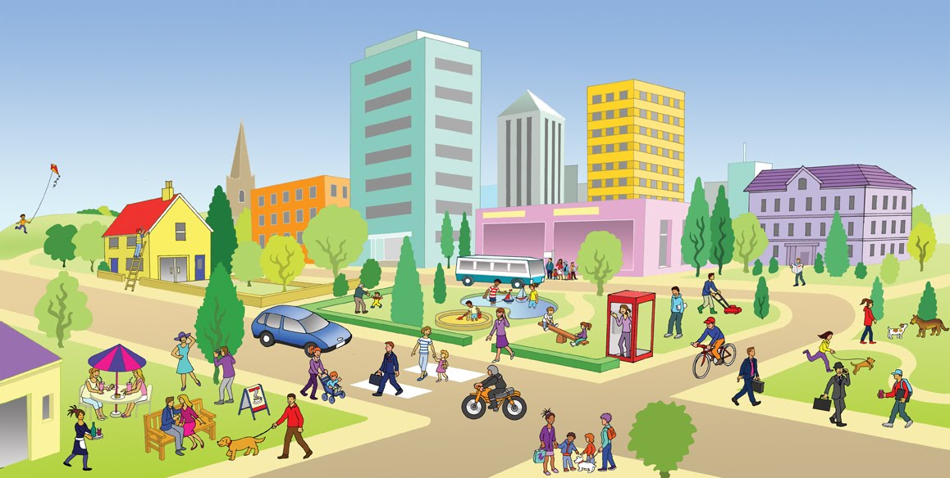
Финград
Денежная
Бюджетная
Физкультурная
Экономно-копилочная

Slide 2
Денежная
Что такое деньги?

Slide 6
Физкультурная

Slide 7
Бюджетная
Семейный бюджет
Доходы
Расходы

Slide 10
Экономно-копилочная
“Копейка рубль бережет”
“Накопи - потом купи”
“Деньги любят счет”

Slide 11
Денежное дерево

Slide 12
Спасибо за внимание

